Slide 1
Základy atomové fyziky
jan.zeman@lf1.cuni.cz

Slide 2
Co nás dnes čeká
Elektronový obal atomu, fyzika atomového jádra.
Kvantové stavy, Pauliho princip, částicové složení jader, štěpení jader, aktivita zářiče

Slide 3
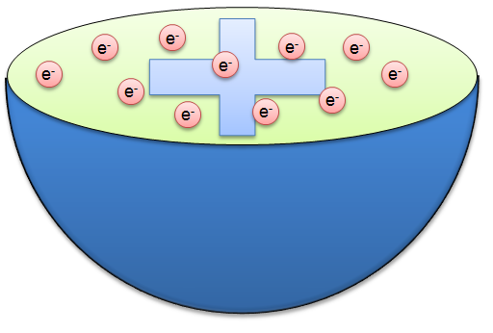
Pudinkový Model atomu
Na počátku 19. století se anglický chemik John Dalton navrátil k atomové teorii
,,Hmotnosti atomů stejných prvků jsou stejné a při jejich slučování narůstá hmotnost vznikající sloučeniny úměrně‘‘.
Problém vysvětlit vedení el. proudu
PUDINKOVÝ MODEL ATOMU
1897 objevil anglický fyzik Joseph John Thomson elektron
Představil v roce 1906 svůj návrh modelu atomu, který vešel ve známost jako pudinkový model

Slide 4
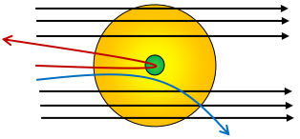
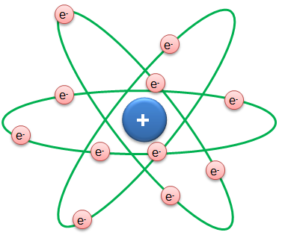
Rutherfordův Model atomu
Thomsonův pudinkový model atomu zpochybnil novozélandský fyzik Ernest Rutherford
Ostřelování velmi tenké zlaté folie α částicemi
Prohlásil, že uprostřed atomu se nachází velmi malé jádro obsahující kladně nabité částice – ty pojmenoval protony
Navrhnul planetární model atomu
Veškerý kladný náboj a veškerá hmotnost jsou soustředěny na velmi malém prostoru – v jádře
Velikost atomu je 10⁻¹⁰ m
Velikost jádra 10⁻¹⁵ m

Slide 5
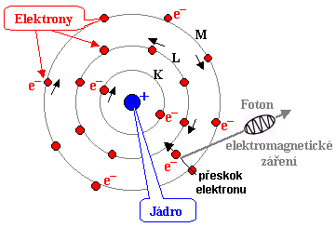
Rutherfordův Model atomu
Problém s planetárním modelem – elektrony by museli při pohybu vyzařovat energii – přibližovali by se tak k jádru až by s ním splynuly
Roku 1913 přišel dánský fyzik Niels Bohr s myšlenkou ,,kvantování energie‘‘
Elektrony se dle této teorie pohybují v přesně vymezených hladinách, kde nevyzařují žádnou energii

Slide 6
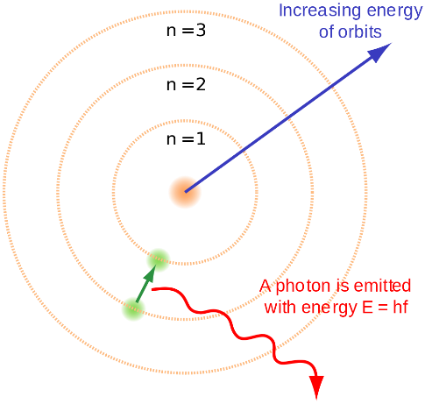
Bohrův model atomu
definován pomocí tří postulátů:
1. Atom je stabilní soustava složená z kladně nabitého jádra, v němž je soustředěná téměř celá hmotnost atomu, a z elektronového obalu.
2. Atom se může nacházet pouze v kvantových stavech s určitou hodnotou energie (na energetických hladinách). V takovém stavu atom nevydává ani nepřijímá energii a rozložení elektronů je v obalu časově neměnné.
3. Při přechodu do stavu s nižší energií může atom vyzářit kvantum elektromagnetického záření (foton). Naopak při pohlcení fotonu přejde atom do stavu s vyšší energií .

Slide 7
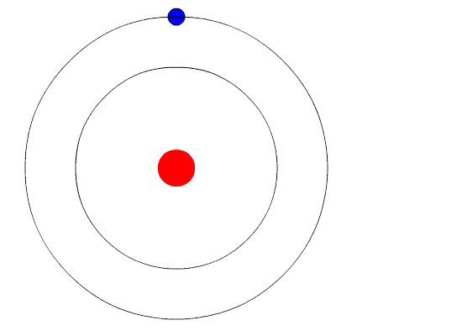
Bohrův model atomu
Na každé slupce je maximální počet elektronů
Slupky blíž jádru mají menší energii
Zaplňují se tedy od nejbližší jádru
1. slupka (slupka K) maximálně dva elektrony
2. slupka (slupka L) maximálně 8 elektronů
3. slupka (slupka M) maximálně 18 elektromů
…
Obecně platí, že v dané slupce může být maximálně 2.n² elektronů, kde n je pořadí slupky, tzv. hlavní kvantové číslo
Nedostatek: model není prostorový

Slide 8
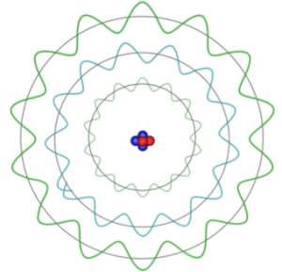
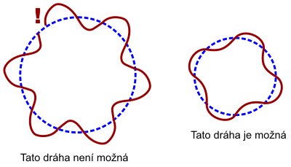
SCHRÖDINGERŮV MODEL atomu
Louis de Broglie
Myšlenka, že i elektrony mají vlnové vlastnosti
Na tomto základě bylo formulováno, že stabilní může být jen taková dráha, na kterou se vejde právě celistvý počet hmotných vln tohoto elektronu
Zavádí pravděpodobnostní výskyt elektronu v atomu a pracuje s vlnovou funkcí ψ
kvantový stav = fyzikální stav mikročástice přípustný z hlediska kvantové teorie
druhá mocnina ψ² vyjadřuje hustotu pravděpodobnosti výskytu částice v prostoru

Slide 9
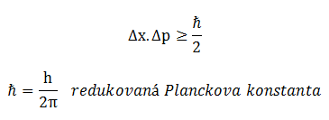
SCHRÖDINGERŮV MODEL atomu
Heisenbergův princip neurčitosti
Jeden z největších paradoxů kvantové fyziky
Nemůžeme určit zároveň polohu a hybnost částice (elektronu).
Čím přesněji známe polohu částice, tím méně můžeme vědět o její hybnosti (rychlosti)
V kvantové fyzice nemůžeme předpovídat přesný pohyb konkrétní částice, ale pouze pravděpodobnosti
Důsledek pro model atomu:
Elektrony v obalu se pohybují po orbitalech/kvantových stavech, což je prostor s největší pravděpodobností výskytu elektronu. Elektron se nemusí nacházet v orbitalu!

Slide 10
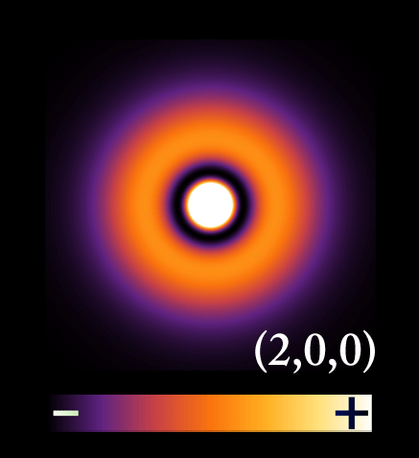
Atom

Slide 11
Stav elektronu
Stav elektronu je popsán čtyřmi kvantovými čísly
1) Hlavní kvantové číslo n
Přirozené číslo
Rozhoduje o energii elektronu
Popisuje vzdálenost orbitalu od atomového jádra
2) Vedlejší kvantové číslo l
{0,1,2,3, … , n-1} , často se používá písmeno místo čísla s, p, d, f
Rozhoduje o tvaru orbitalu, u prvků s více elektrony na energetické hladině ovlivňuje velikost energie elektronu

Slide 12
Stav elektronu
3)Magnetické kvantové číslo m
Celé číslo z intervalu {-l ; l }
Rozhoduje o orientaci orbitalu v prostoru
Ovlivňuje hodnotu energie elektronu, pokud se nachází ve vnějším magnetickém poli
Vliv menší než u předchozích kvantových čísel
4) Spinové magnetické kvantové číslo s
Pouze dvě hodnoty {-1/2; +1/2}
Elektron je částice, která má magnetický moment – točí se kolem své osy
V každém stavu určeném n, l, m mohou být dva elektrony s opačným spinem

Slide 13
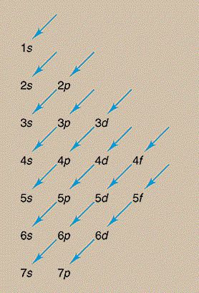
Stavba elektronového obalu
1) Pauliho (vylučovací) princip
V DANÉM SYSTÉMU NEMOHOU EXISTOVAT SOUČASNĚ DVĚ ČÁSTICE V TÉMŽ KVANTOVÉM STAVU, TJ. S TÝMIŽ HODNOTAMI KVANTOVÝCH ČÍSEL
2) Hundovo pravidlo
V ORBITALECH VZNIKAJÍ ELEKTRONOVÉ PÁRY AŽ POTÉ, CO BYL ZAPLNĚN KAŽDÝ ORBITAL JEDNÍM ELEKTRONEM
3) Výstavbový princip
DŘÍVE SE ZAPLŇUJÍ ORBITALY S NIŽŠÍ ENERGIÍ, NEŽ ORBITALY S VYŠŠÍ ENERGIÍ

Slide 14
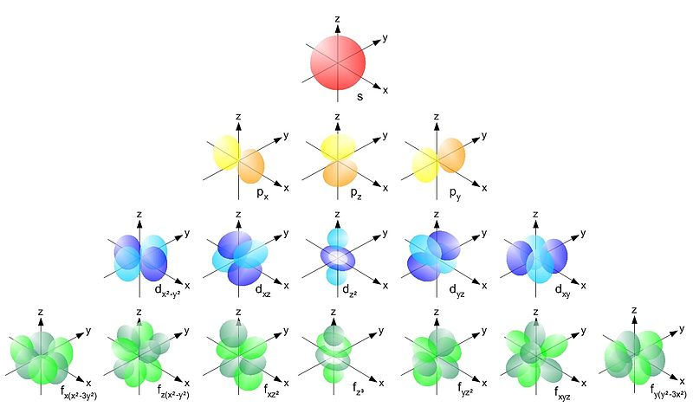
Orbitaly

Slide 15
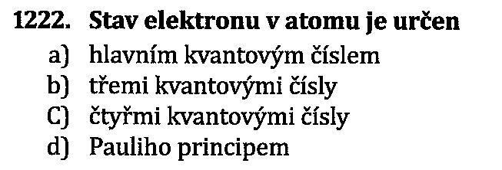
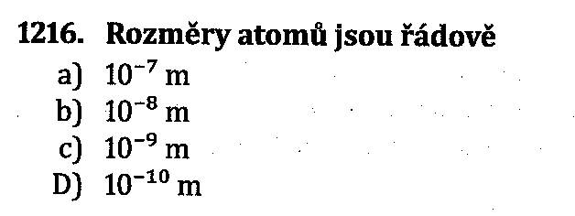
příklady

Slide 16
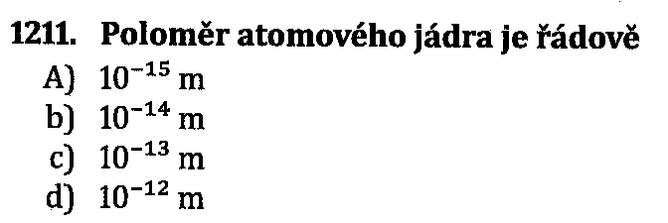
příklady

Slide 17
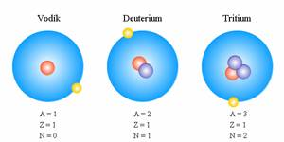
Atomové jádro
Je tvořeno protony a neutrony
Každý prvek je v periodické tabulce prvků popsán dvěma čísly
Nukleonovým číslem A
Protonovým číslem Z
Izotopy - Prvky s různým počtem neutronů
Vodík Uhlík
Deuterium
Tritium Radiouhlík

Slide 18
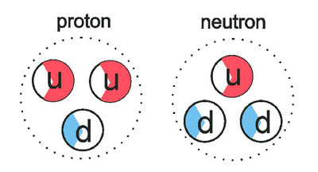
Atomové jádro
Protony a neutrony se skládají z kvarků, které jsou pohromadě „slepeny“ prostřednictvím gluonů

Slide 19
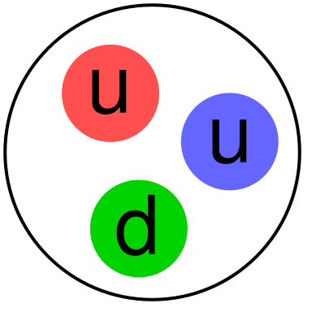
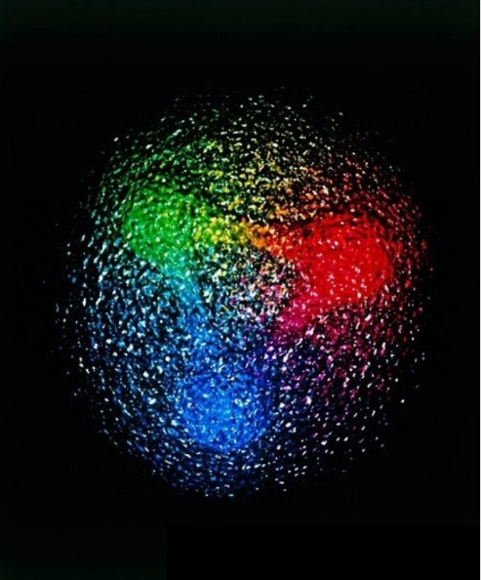
Atomové jádro

Slide 20
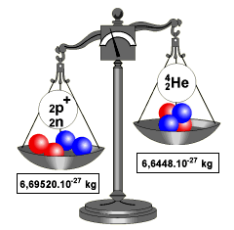
Hmotnostní úbytek
Jestliže se jádro určitého prvku skládá ze Z protonů a N neutronů (tj. A = Z + N), pak by pro hmotnost jádra mělo platit:
m_{j} = Z m_{p} + N m_{n}
Ze všech měření však vyplývá, že skutečná hmotnost jádra je vždy menší než hmotnost nukleonů v jádře, tj.
m_{j} < Z m_{p} + N m_{n}
Rozdíl mezi hmotností nukleonů a skutečnou hmotností jádra se nazývá
hmotnostní úbytek (schodek) B.
B = (Z.m_{p} + N.m_{n} ) – m_{j}
Vazební energie jádra je energie, kterou bychom museli dodat, aby se jádro rozdělilo na Z protonů a N neutronů (N=A-Z)
E_{j} = B c²

Slide 21
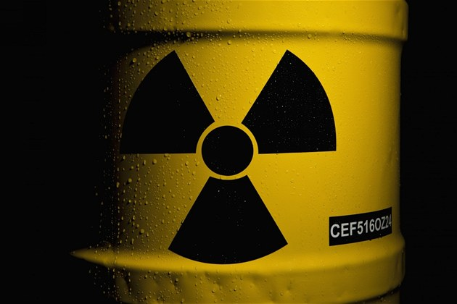
Radioaktivita
Jádra prvků se mohou přeměňovat na jádra jiných prvků nebo na jiné izotopy
Přirozená radioaktivita – některá jádra v přírodě jsou nestabilní a samovolně se přeměňují (Radium, Radon, Uran…) – Rozpadové řady
Umělá radioaktivita – příprava nestabilních izotopů, které se pak přeměňují na jiné
Jaderné reakce – dopad částic na jádro
Přeměna jader je doprovázena emisí radioaktivního záření

Slide 22
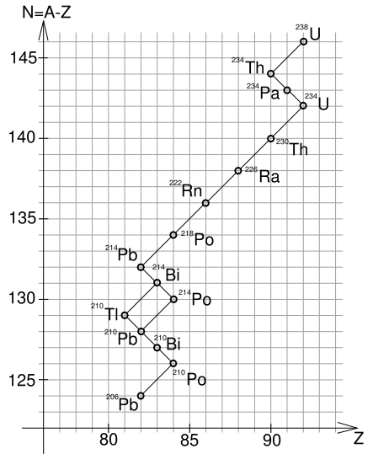
U-Ra Rozpadová řada
Izotop | Poločas přeměny | Přeměna
²³⁸U | 4,468·10⁹ r | α
²³⁴Th | 24,10 d | β⁻
^{234m}Pa | 1,17 min | β⁻
²³⁴U | 2,455·10⁵ r | α
²³⁰Th | 7,538·10⁴ r | α
²²⁶Ra | 1600 r | α
²²²Rn | 3,8235 d | α
²¹⁸Po | 3,10 min | α
²¹⁴Pb | 26,8 min | β⁻
²¹⁴Bi | 19,9 min | β⁻ | α (0,02 %)
²¹⁴Po | 164,3·10⁻⁶ s | α
²¹⁰Tl | 1,30 min |  | β⁻
²¹⁰Pb | 22,20 r | β⁻
²¹⁰Bi | 5,012 d | β⁻
²¹⁰Po | 138,376 d | α
²⁰⁶Pb | stabilní

Slide 23
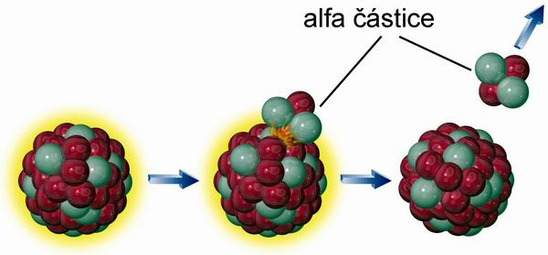
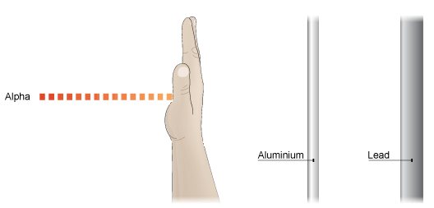
Druhy radioaktivního rozpadu – rozpad alfa
Radioaktivní přeměna, při které jsou emitovány alfa částice (2 protony, 2 neutrony – jádro helia)
$${}_{Z}^{A}X → {}_{2}^{4}{He}+{}_{Z−2}^{A−4}{X′}+∆E$$
Kinetická energie alfa částic je v intervalu 2 – 8 MeV, což odpovídá rychlosti cca 10⁴ km/s.
Vzhledem k velké hmotnosti a náboji při průletu prostředím rychle ztrácejí energii ionizací a excitací (dolet ve vzduchu je kolem 10 cm a ve vodě řádově mikrometry). Mají tedy velkou ionizační schopnost, což biologicky působí velmi negativně.

Slide 24
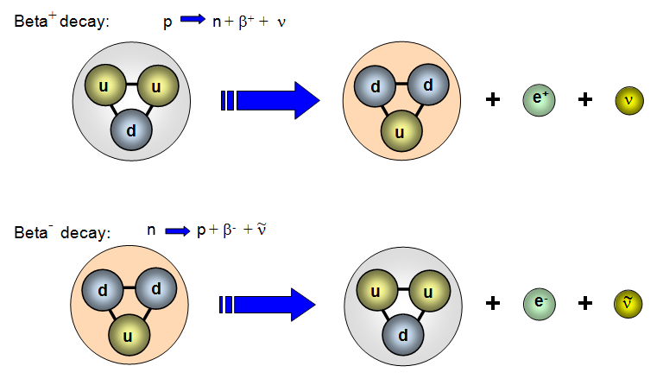
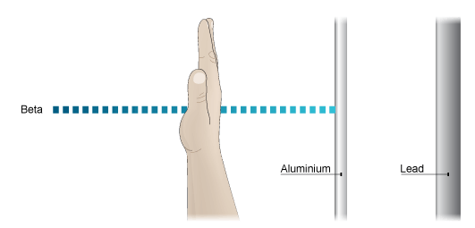
Druhy radioaktivního rozpadu – rozpad beta
Radioaktivní přeměna, při které jsou emitovány elektrony (beta⁻ rozpad) nebo pozitrony (beta⁺ rozpad).
$${}_{Z}^{A}X → {}_{Z−1}^{A}{X′}+e^{+}+ν_{e}$$
$${}_{Z}^{A}X → {}_{Z+1}^{A}{X′}+e^{−}+{\tilde{ν}}_{e}$$
Hmotnost i náboj elektronu (pozitronu) je mnohem menší než u alfa částic, proto je jejich ionizační schopnost menší a tedy i dolet je větší (ve vzduchu řádově metry a ve vodě centimetry).
Energie činí desítky keV až jednotky MeV (rychlost se blíží rychlosti světla).

Slide 25
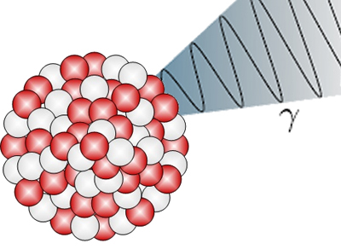
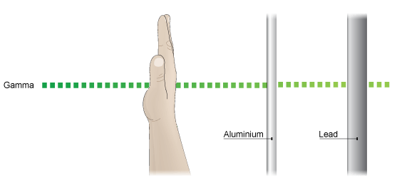
Druhy radioaktivního rozpadu – gama záření
Radioaktivní přeměna, při které jsou jádry atomů emitovaná gama kvanta elmag. záření. Emise gama kvant často doprovází i alfa a beta rozpad.
$${}_{Z}^{A}X → {}_{Z}^{A}X+γ$$
Foton nemá žádný náboj a má nulovou klidovou hmotnost, proto prostředím proniká mnohem lépe než alfa a beta částice (hranice prakticky neexistuje). Na druhé straně je nejméně ionizující. S prostředím interaguje pomocí fotoefektu, Comptonova rozptylu a tvorbou elektron-pozitronových párů.
Energie fotonů je nad 10 keV (jelikož jde o foton, jeho rychlost se rovná rychlosti světla).

Slide 26
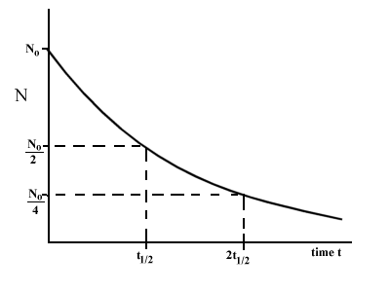
Přeměnový zákon
N – počet dosud nerozpadlých radioaktivních jader v čase t
λ – rozpadová konstanta, určuje jak rychle se jádra rozpadají (je poměrem počtu přeměněných jader za určitý čas a počtu dosud nepřeměněných jader)
A – aktivita – počet atomů, které se přemění za jednu sekundu; [Bq]
A₀ – aktivita v čase t = 0
T_{f} – fyzikální poločas rozpadu (doba, za kterou se rozpadne polovina jader)
$$N=N_{0}e^{−λt}$$
$$A=λN$$
$$A=A_{0}e^{−λt}$$
$$T_{f}=\frac{\ln{2}}{λ}$$

Slide 27
příklady

Slide 28
JADERNÉ REAKCE
Jaderné reakce můžeme rozdělit podle různých kritérií, například podle vztahu mezi původními a vzniklými jádry:
transmutace - z původního jádra vzniká jádro s málo odlišným protonovým číslem
štěpení jader - z původního jádra vznikají dvě jádra (fragmenty) s přibližně stejnými protonovými čísly
jaderná syntéza - dvě jádra vytvářejí jediné jádro s větším protonovým číslem

Slide 29
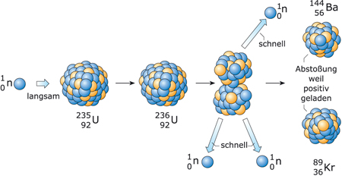
Jaderné reakce
První transmutaci pozoroval Rutherford roku 1919
První reaktor spuštěn v roce 1942 v Chicagu
Založen na principu štěpení ²³⁵U
Ostřelování uranu pomalými neutrony – uran se štěpí na dvě středně těžké části. Mohou vznikat různé kombinace, např.:
Jiné kombinace: ¹³⁹Xe a ⁹⁵Sr, ¹⁴⁰Cs a ⁹⁴Rb…
Platí, že se vždy uvolní neutrony a značná energie - teplo

Slide 30
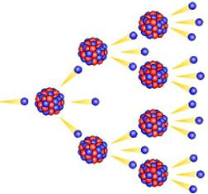
Jaderná reakce II
Vzniklé neutrony se pohltí v dalších jádrech uranu
Řetězová jaderná reakce
Štěpnou reakci lze regulovat materiálem, který dobře pohlcuje volné neutrony
Tyče s obsahem Boru nebo Kadmia, které se zasouvaní, či vysouvají do reaktoru podle potřeby
Moderátor – náplň reaktoru, která má za úkol zpomalit nově vzniklé neutrony – nejlépe reagují pomalé (tepelné) neutrony
Nejčastěji voda nebo grafit (hořlavý)

Slide 31
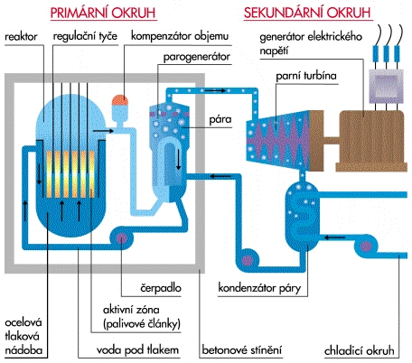
Jaderná reakce III
Schéma výroby elektrické energie v reaktoru

Slide 32
příklady

Slide 33
Děkuji za pozornost

